Slide 1
Подготовка к ВПР по математике. 7 класс.
Родионова А. В. – учитель математики
МБОУ «Центр образования СОШ №12»

Slide 2
План вебинара
Тетради для подготовки к ВПР
История возникновения ВПР в РФ
Содержание работы
Инструкция
Статистика 2019
Разбор заданий

Slide 3
Тетради для подготовки к ВПР

Slide 4
История возникновения ВПР в РФ
В рамках модернизации системы общего образования, утверждённой распоряжением Правительства Российской Федерации от 7 сентября 2010 года, в школах России вводится поэтапная реализация Федерального государственного образовательного стандарта начального общего образования. Соответственно первый выпуск учащихся начальной школы, проходивших обучение с учетом требований ФГОС, пришёлся на 2015-2016 учебный год. Именно к этому времени было приурочено проведение первых проверочных работ. В частности, проведение ВПР по математике было осуществлено в два этапа: репетиция работы в декабре 2015 года и написание основной работы в мае 2016 года.

Slide 5
Содержание работы

Slide 6
Инструкция

Slide 7
Статистика 2019

Slide 8
Задание 1
В задании 1проверяется владение понятиями «отрицательное число», «обыкновенная дробь», «десятичная дробь» и вычислительными навыками.

Slide 9
Задание №2
В задании 2 проверяется владение понятиями «отрицательное число», «обыкновенная дробь», «десятичная дробь» и вычислительными навыками.

Slide 10
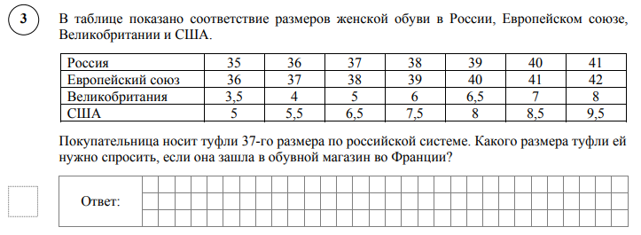
Задание №3
В задании 3 проверяется умение извлекать информацию, представленную в таблицах или на графиках.

Slide 11
Задание №4
Задание №4 оценивается 1 баллом, время выполнения . Владение основными единицами измерения длины, площади, объёма, массы, времени, скорости.

Slide 12
Задание №5
В задании 5 проверяется умение решать текстовые задачи на проценты.

Slide 13
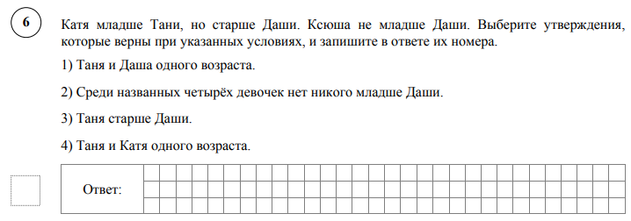
Задание №6
Задание 6 направлено на проверку умений решать несложные логические задачи, а также находить пересечение, объединение, подмножество в простейших ситуациях.

Slide 14
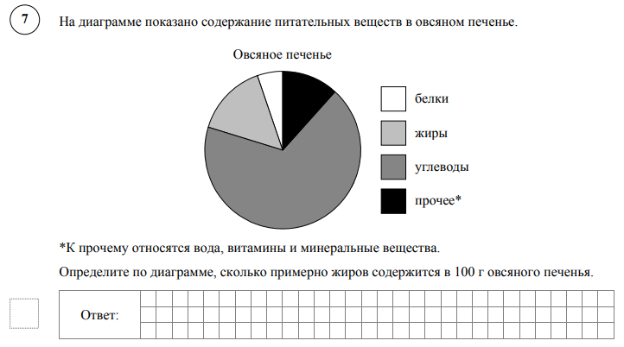
Задание №7
В задании 7 проверяется владение понятиями «функция», «график функции», «способы задания функции».

Slide 15
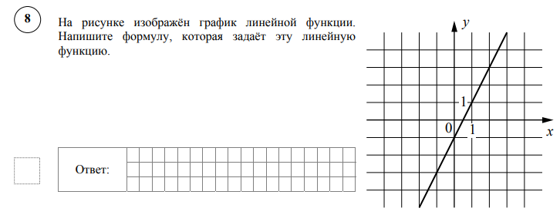
Задание №8
В задании 8 проверяется владение понятиями «функция», «график функции», «способы задания функции».

Slide 16
Задание №9
В задании 9 проверяется умение решать линейные уравнения, а также системы линейных уравнений.

Slide 17
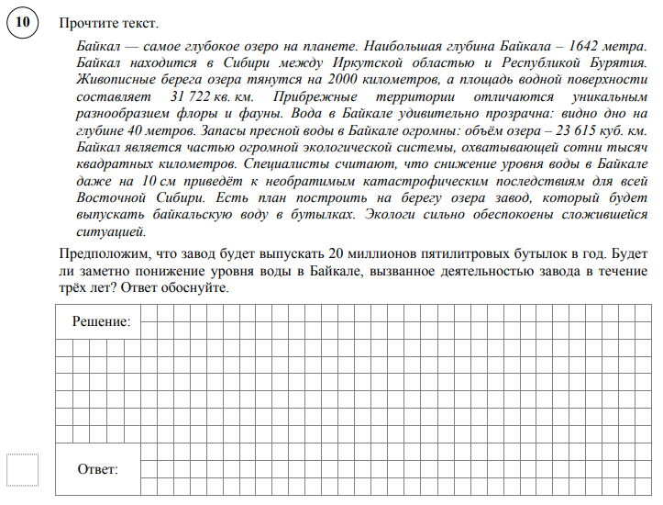
Задание №10
Задание 10 направлено на проверку умения извлекать из текста необходимую информацию, делать оценки, прикидки при практических расчётах

Slide 18
Задание №11
В задании 11 проверяется умение выполнять преобразования буквенных выражений с использованием формул сокращённого умножения.

Slide 19
Задание №12
В задании 12 проверяется умение сравнивать обыкновенные дроби, десятичные дроби и смешанные числа.

Slide 20
Задание №13
В задании 13 проверяют умение оперировать свойствами геометрических фигур, применять геометрические факты для решения задач.

Slide 21
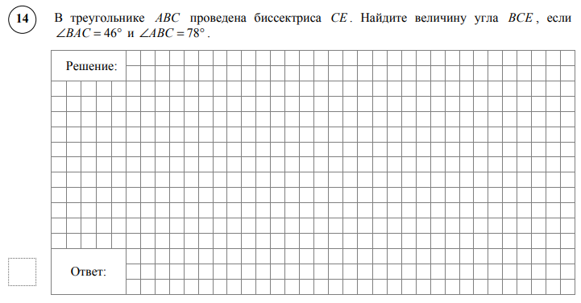
Задание №14
В задании 14 проверяют умение оперировать свойствами геометрических фигур, применять геометрические факты для решения задач.

Slide 22
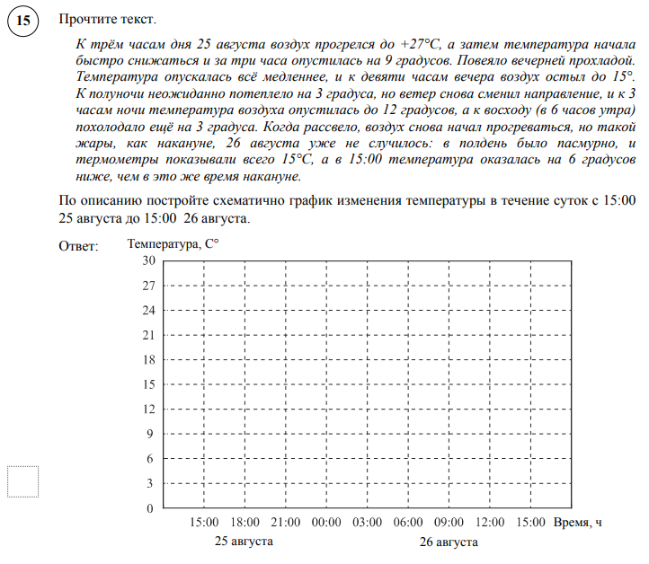
Задание №15
В задании 15 проверяется умение представлять данные в виде таблиц, диаграмм, графиков.

Slide 23
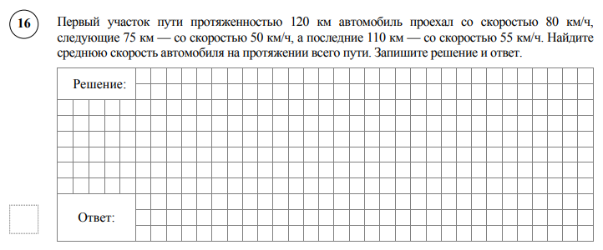
Задание №16
Задание 16 направлено на проверку умения решать текстовые задачи на производительность, покупки, движение.

